Slide 1
MY APPATHON PROJECT
Διαδίκτυο και Εφαρμογές
Ιάσων Λαζαρίδης
Α.Μ.: 03116050

Slide 2
Γενική Περιγραφή
Υλοποίηση εφαρμογής που αναζητά σε μια βάση δεδομένων την κατανομή των ψηφοφόρων κάθε δήμου ή εκλογικής περιφέρειας στις αυτοδιοικητικές εκλογές του 2014.
Ο χρήστης επιλέγει μέσω μιας φόρμας την περιφέρεια και τον δήμο της που τον ενδιαφέρει (αντί για δήμο μπορεί να επιλέξει την επιλογή ΣΥΝΟΛΟ που του επιστρέφει την κατανομή όλης της περιφέρειας).
Τα δεδομένα παρουσιάζονται στο χρήστη με μορφή διαγράμματος πίτας

Slide 3
Υλοποίηση
Το back-end γράφτηκε σε γλώσσα Java. Έγινε χρήση του framework Spring Boot με build tool το Maven.
Για το front-end έχουμε μια JSP σελίδα στην οποία χρησιμοποιείται JavaScript (AJAX, JQuery) για τις δυναμικές λειτουργίες, ενώ χρησιμοποιείται επίσης CSS για την παρουσίαση των δεδομένων.
Η βάση που χρησιμοποιήθηκε ήταν Maria DB.
Το IDE που χρησιμοποιήθηκε για την ανάπτυξη της εφαρμογής ήταν το Eclipse.

Slide 4
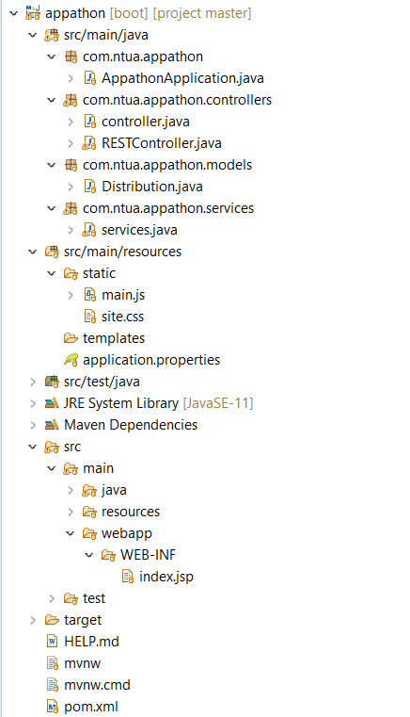
Project Directory

Slide 5
GitHub Directories
Database
Περιέχει τα αρχεία που κάνουμε import για το στήσιμο της βάσης δεδομένων, καθώς και οδηγίες για την εγκατάσταση της. Στον υποφάκελο Original_Data περιέχονται τα αρχικά δεδομένα, καθώς και το script (γραμμένο σε Python) για την μετατροπή τους.
appathon
Περιέχεται ο κώδικας της εργασίας. Για να εκτελεστεί αυτός ο κώδικας χρειάζεται είτε να γίνει import στο eclipse και run as spring boot app είτε ακόμα ευκολότερα εκτελώντας τις εντολές που υπάρχουν στο README.md

Slide 6
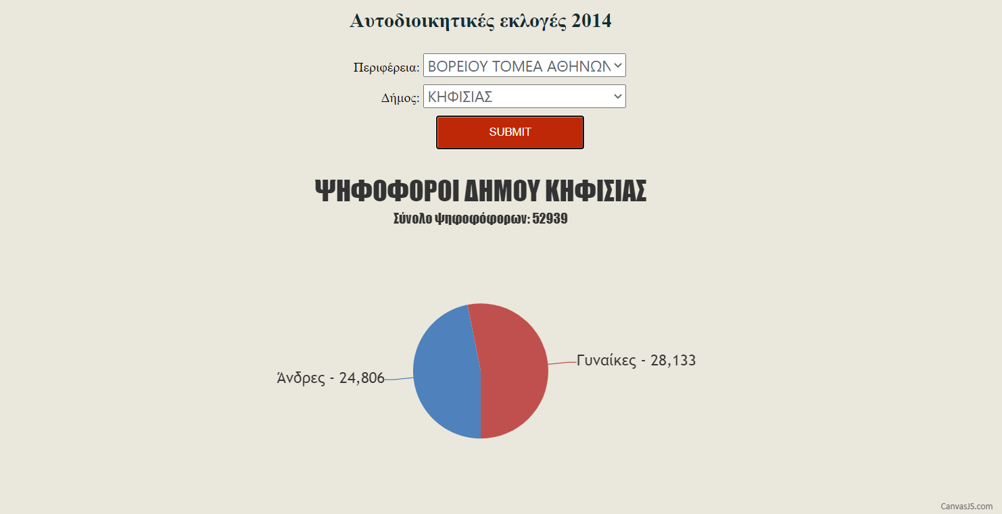
Παραδείγματα χρήσης

Slide 7
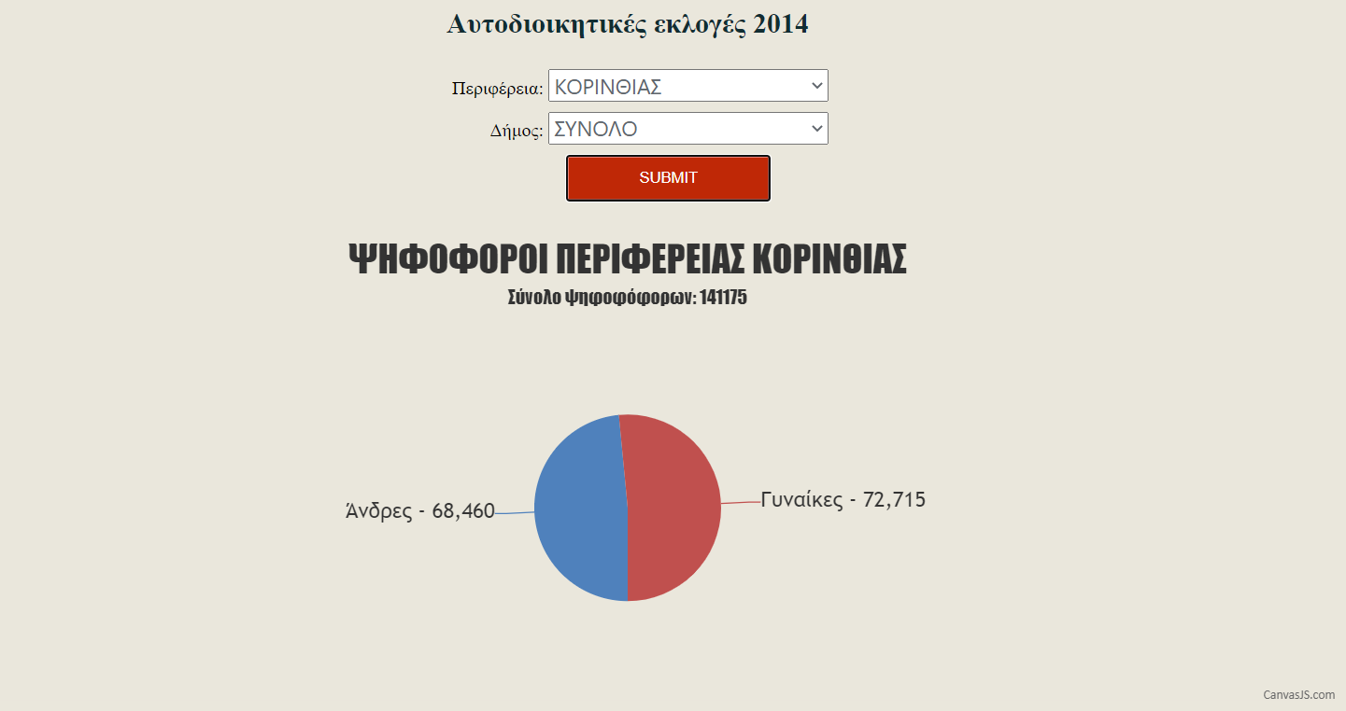
Παραδείγματα χρήσης

